Slide 2
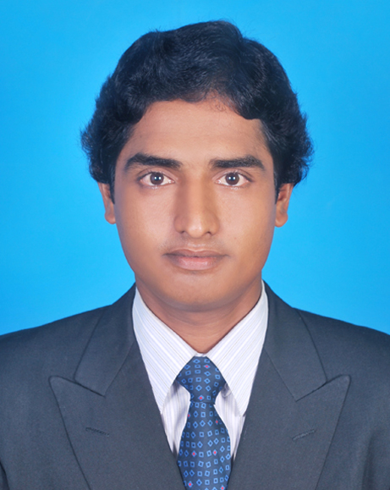
পরিচিতি
মুহম্মদ আবু সুফিয়ান
সহকারী শিক্ষক (বাংলা)
কালেক্টরেট পাবলিক স্কুল এন্ড কলেজ, বগুড়া

Slide 3
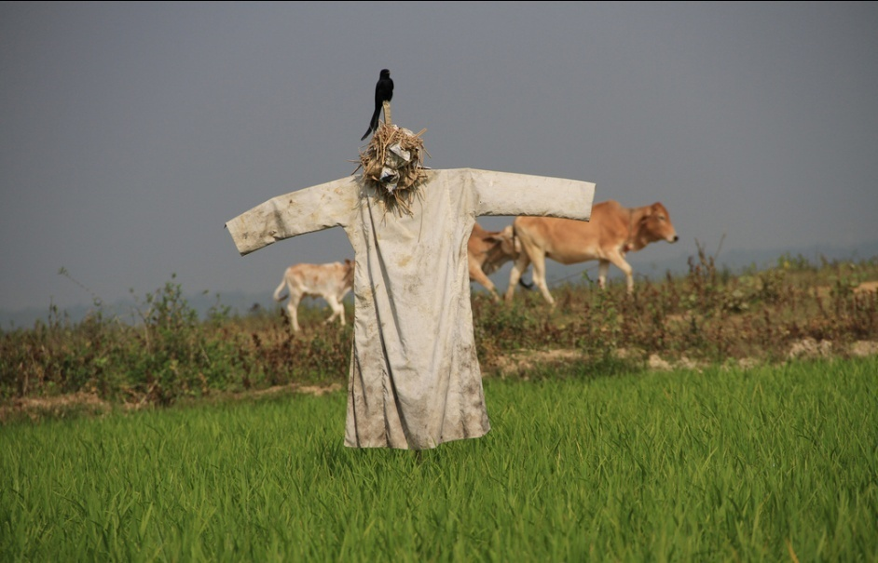
নিচের ছবিটি দেখে বল আজকের পাঠের বিষয় কী?

Slide 4
আজকের পাঠ…
কাকতাড়ুয়া শেষ পর্ব
সেলিনা হোসেন

Slide 5
শিখনফল
১। বুধার দেশপ্রেম সম্পর্কে বলতে পারবে।
২। মুক্তিযোদ্ধাদের কৌশল সম্পর্কে বলতে পারবে।
3। রাজাকারদের সম্পর্কে বলতে পারবে।

Slide 6
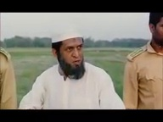
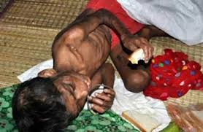
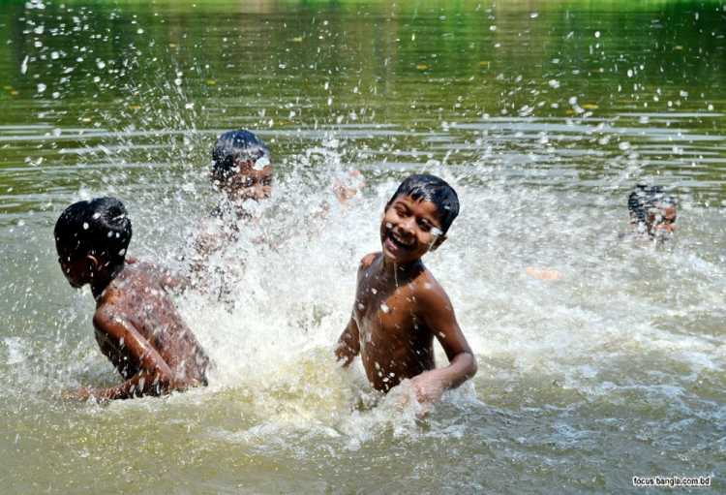
মতিউর বলে আমাদের বাড়িতে আগুন দিয়েছে কে? সে থাপ্পড় দেওয়ার চেষ্টা করলে দু পা পিছিয়ে গিয়ে নদীর ঢালু বেয়ে নিচে নেমে যায়।

Slide 7
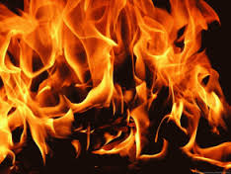
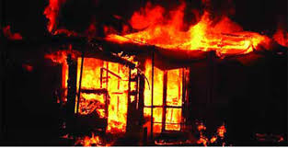
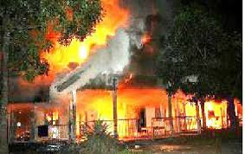
পরদিন রাজাকার কমান্ডারের বাড়িতে আগুন লাগে।

Slide 8
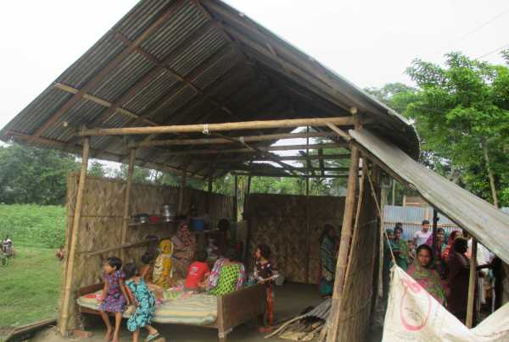
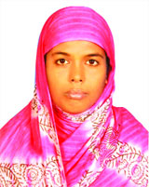
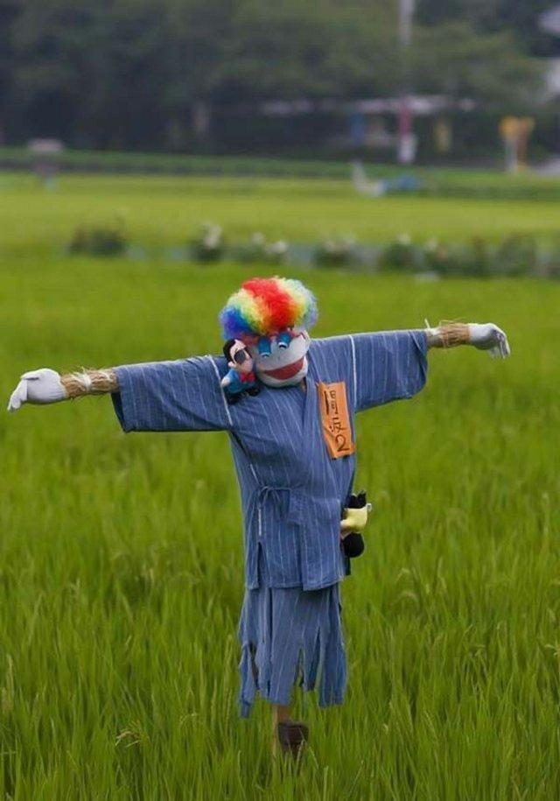
ওরা এক দৌড়ে আতা ফুপুর বাড়িতে এসে ওঠে। অনেক দিন পড়ে আতাফুপুর উঠোনে কাকতাড়ুয়া হয়ে দাঁড়িয়ে থাকে।

Slide 9
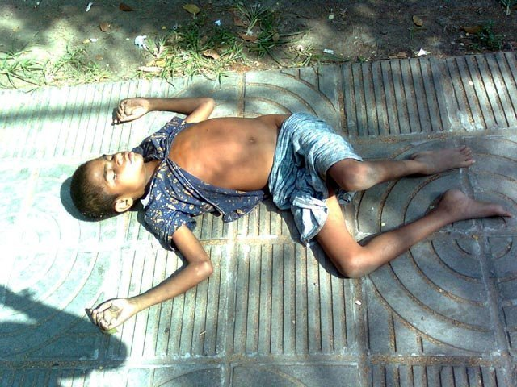
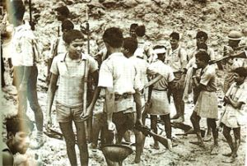
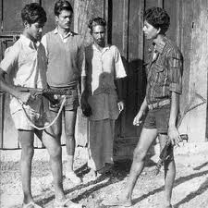
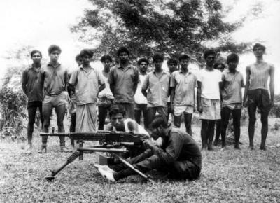
বুধা ধড়মড়িয়ে উঠে বসে। ওকে দুহাতে বুকে জড়িয়ে ধরে মুক্তিযোদ্ধা শাহাবুদ্দিন।

Slide 10
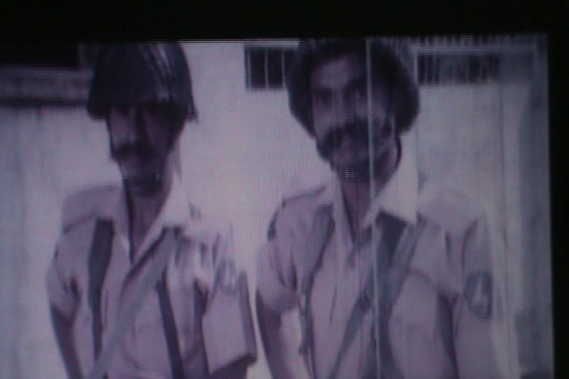
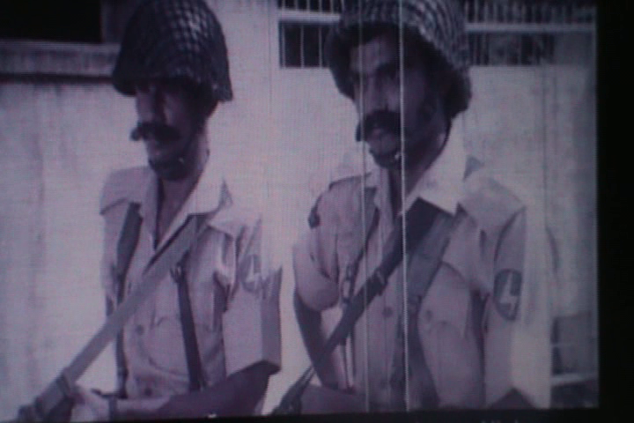
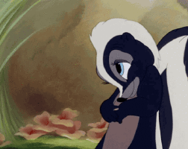
ক্যাম্পে পৌঁছে ও প্রথমে কামড় দেয় একটি পেয়ারায়। আর পেয়ারা এগিয়ে দেয় প্রথম সৈনিক টার দিকে। ইশারায় বলে খাবে?

Slide 11
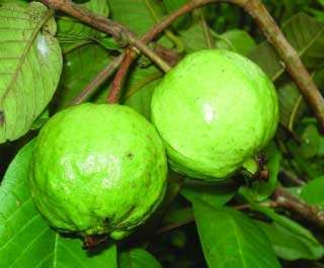
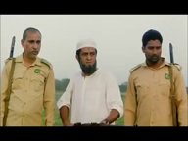
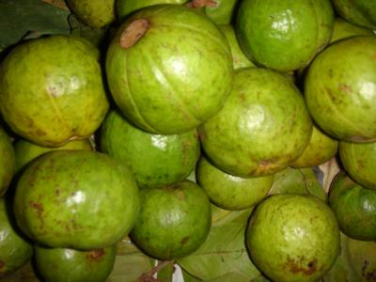
লোকগুলো খুব মনোযোগ দিয়ে পেয়ারা খাচ্ছে ঠিক সে সময় আহাদ মুন্সি ওর সামনে এসে দাঁড়ায়।

Slide 12
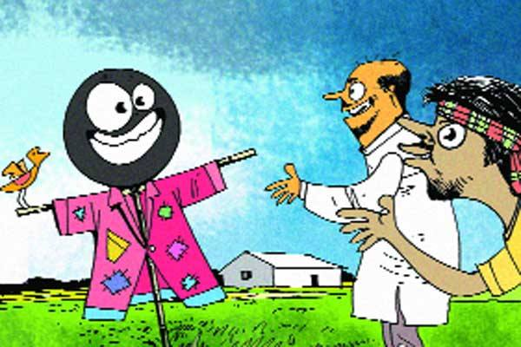
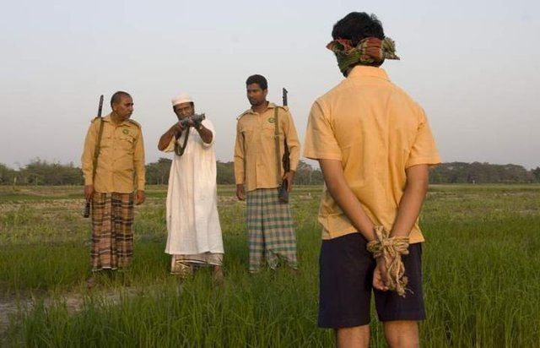
আহাদ মুন্সির সাথে তিন জন রাজাকার ছিল । সে বুধাকে কাকতাড়ুয়া বানিয়ে রাখতে বলে।

Slide 13
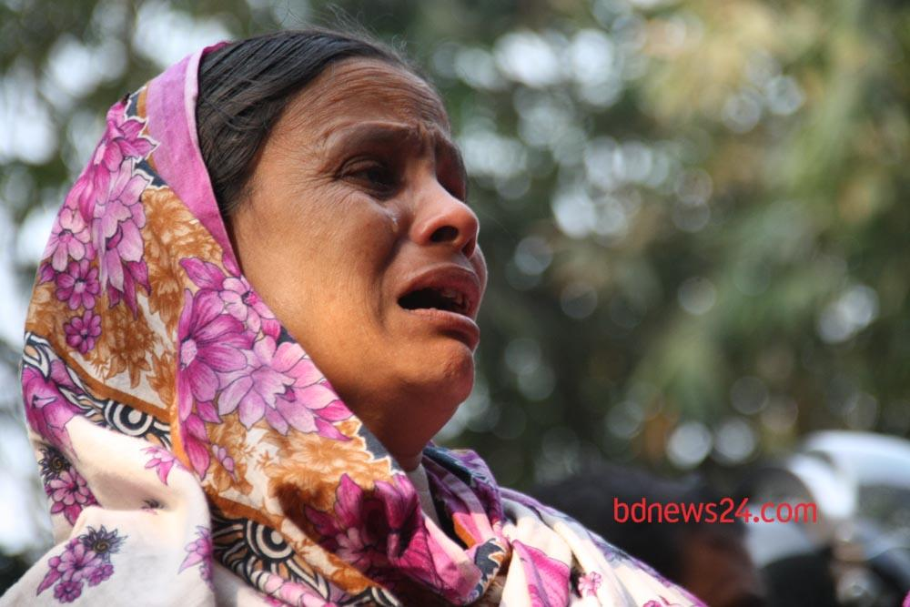
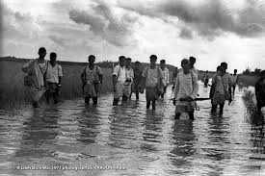
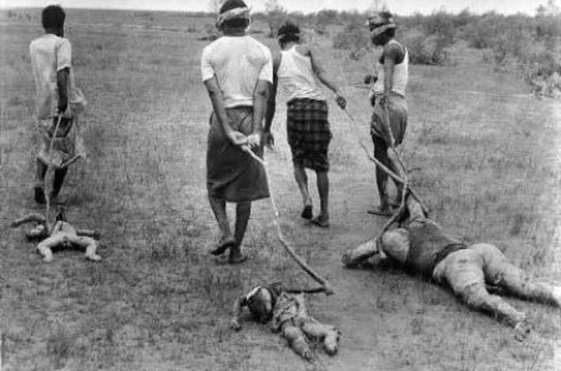
মিলিটারিরা মধুকে ব্রাশফায়ার করে মেরেছে। মধুর মায়ের কান্না কিছুতেই থামছে না।

Slide 14
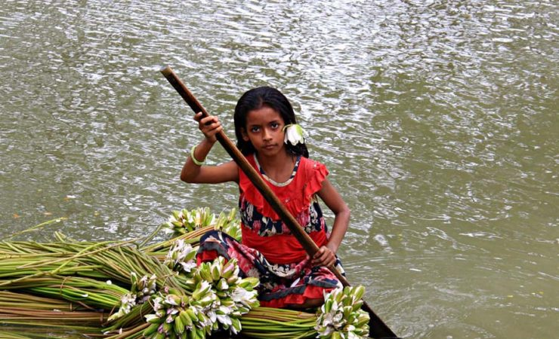
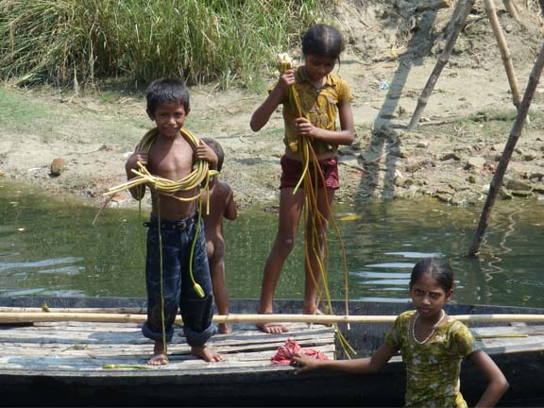
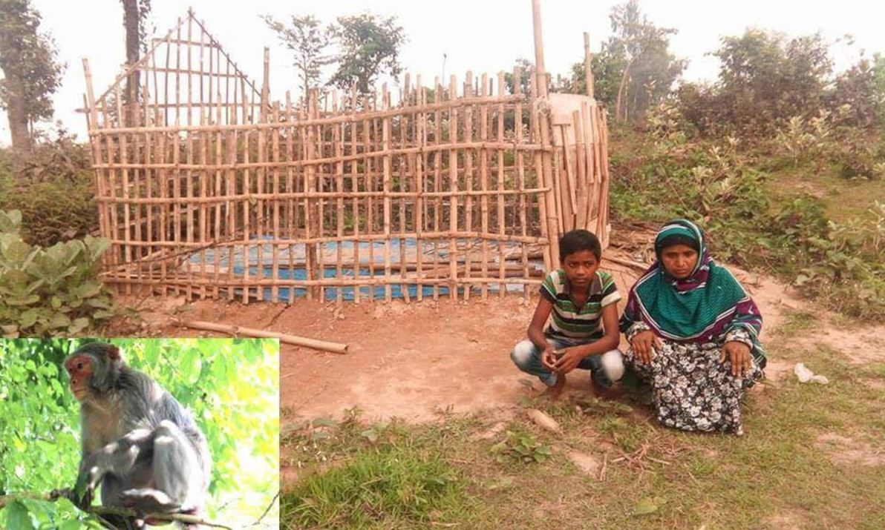
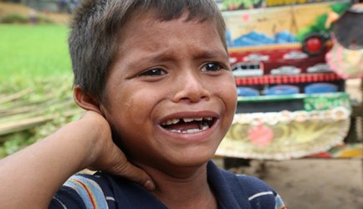
পথে দেখা হয় কুন্তির সাথে। ও একগাদা শাপলা তুলে বাড়ি যাচ্ছে। বুধাকে দেখে চক চক করে ওঠে ওর দৃষ্টি। কুন্তি বলে তুমি তো জান না যে, আমি চাচাচাচির কবর পরিষ্কার করে রাখি। বুধা কাঁদতে থাকে। বুধার কান্না থামলে কুন্তি চোখ গরম করে বলে, তুমি যুদ্ধ করতে ভয় পাচ্ছ? কাঁদছ কেন?

Slide 15
একক কাজ
১। বুধা মিলিটারিদের জন্য কী নিয়ে গিয়েছিল?
২। কে শাপলা তুলে বাড়ি যাচ্ছিল?

Slide 16
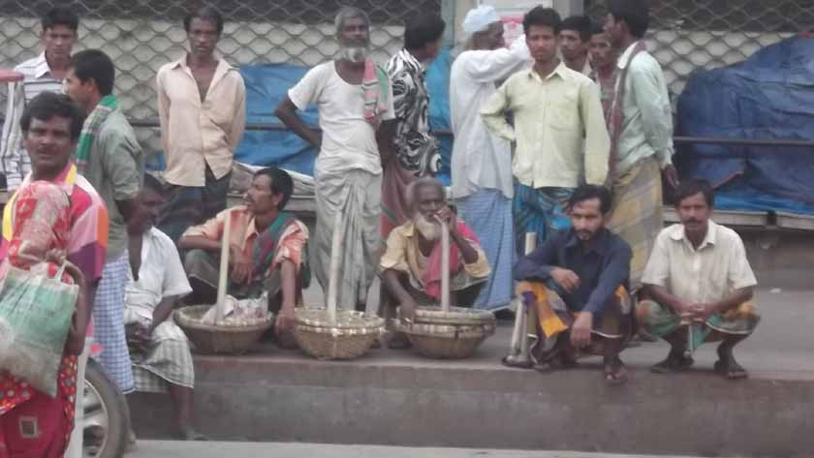
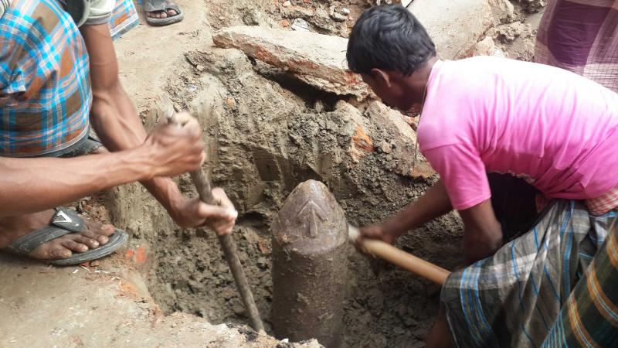
পরদিন দেখতে পায় মাটিকাটার দল ঝুড়ি আর কোদাল নিয়ে ক্যাম্পের দিকে যাচ্ছে। ও এক দৌড়ে ওদের সামনে এসে দাড়ায়। ফজু চাচা আমি আপনাদের সাথে মাটি কাটব। ফজু চাচার কাছ থেকে মাটি কাটার কাজ নেয়।

Slide 17
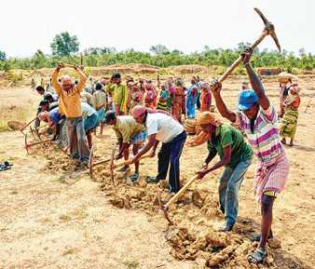
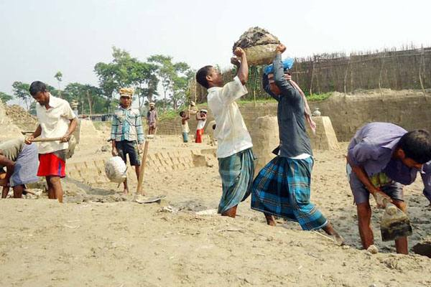
বুধাকে দলে নেয়ায় মতিউর ফজুকে বকাবকি করে। কিন্তু একটু পরে ওর কাজ দেখে খুশি হয় সে। দৌড়ে দৌড়ে মাটি ভরা ঝুড়ি নিয়ে ও পূব দিকে ফেলে আসতে যায়।

Slide 18
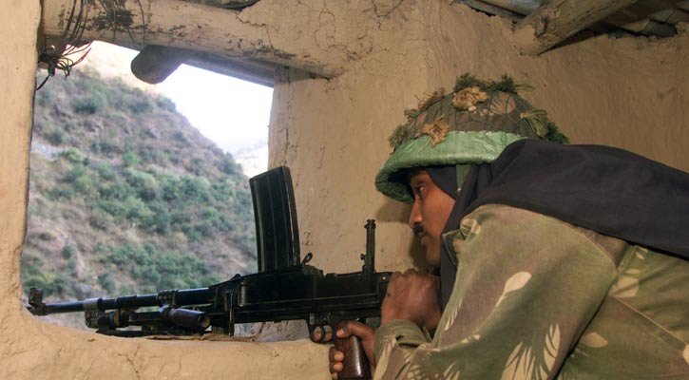
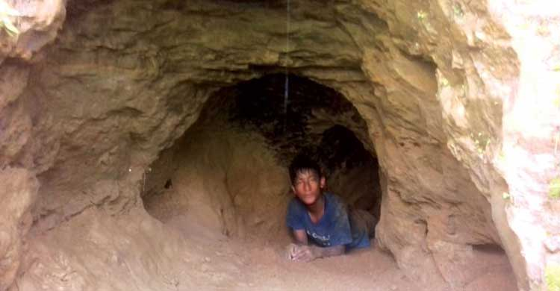
বিকেলে কাজ শেষ হলে বাঙ্কারে ঢুকে দু হাতে মাটি সরিয়ে পুঁতে ফেলে মাইনটা। তার পর শিস বাজাতে বাজাতে উঠে আসে।

Slide 19
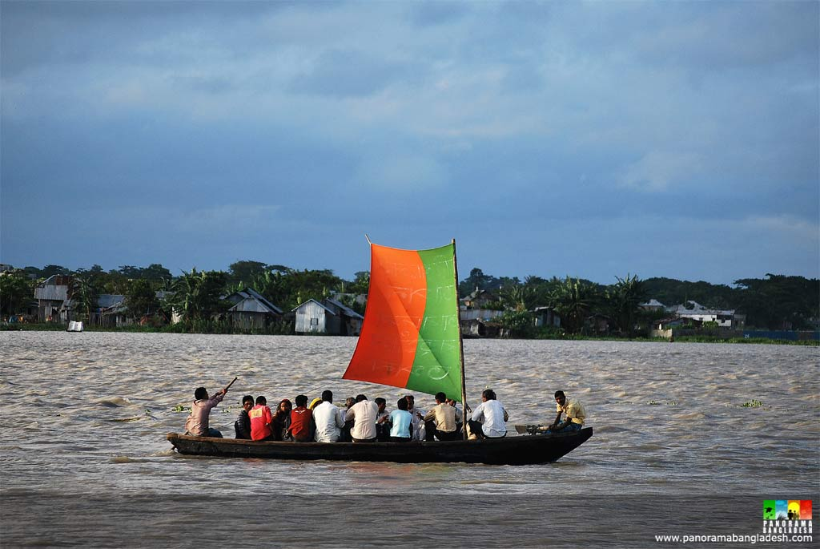
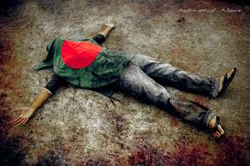
শাহাবুদ্দিন ছেলেটির হাত ধরে লাফিয়ে নৌকায় ওঠে। ছেলেটি নৌকার পাটাতনে পা ছড়িয়ে শুয়ে পড়ে।

Slide 20
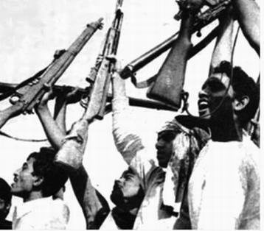
আমাদের স্বাধীনতা

Slide 21
মূল্যায়ন
১। আহাদ মুন্সির ছেলের নাম কী?
২। গ্রামে শান্তি কমিটির চেয়ারম্যান কে?

Slide 22
বাড়ির কাজ
মুক্তিযোদ্ধাদের গৌরবগাঁথা লিখে নিয়ে আসবে।

Slide 23
ধন্যবাদ

